Slide 1
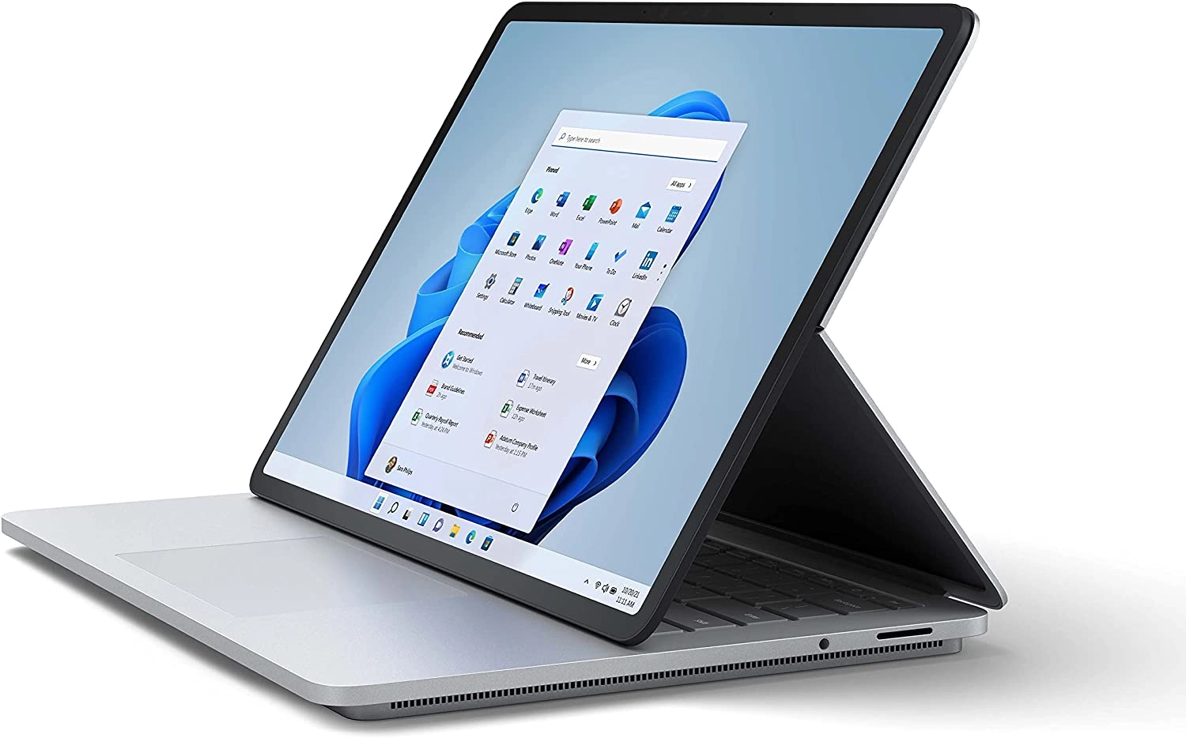
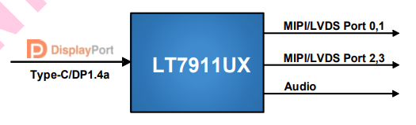
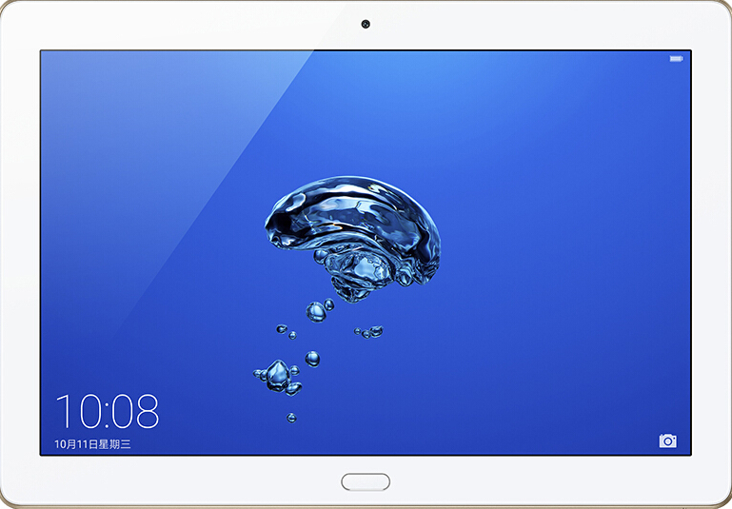
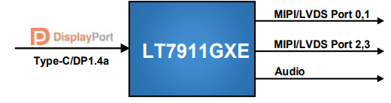
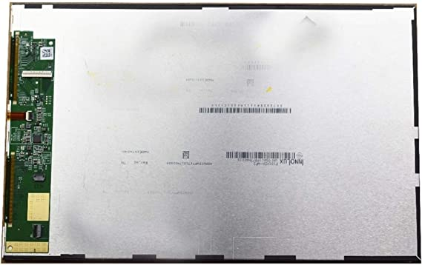
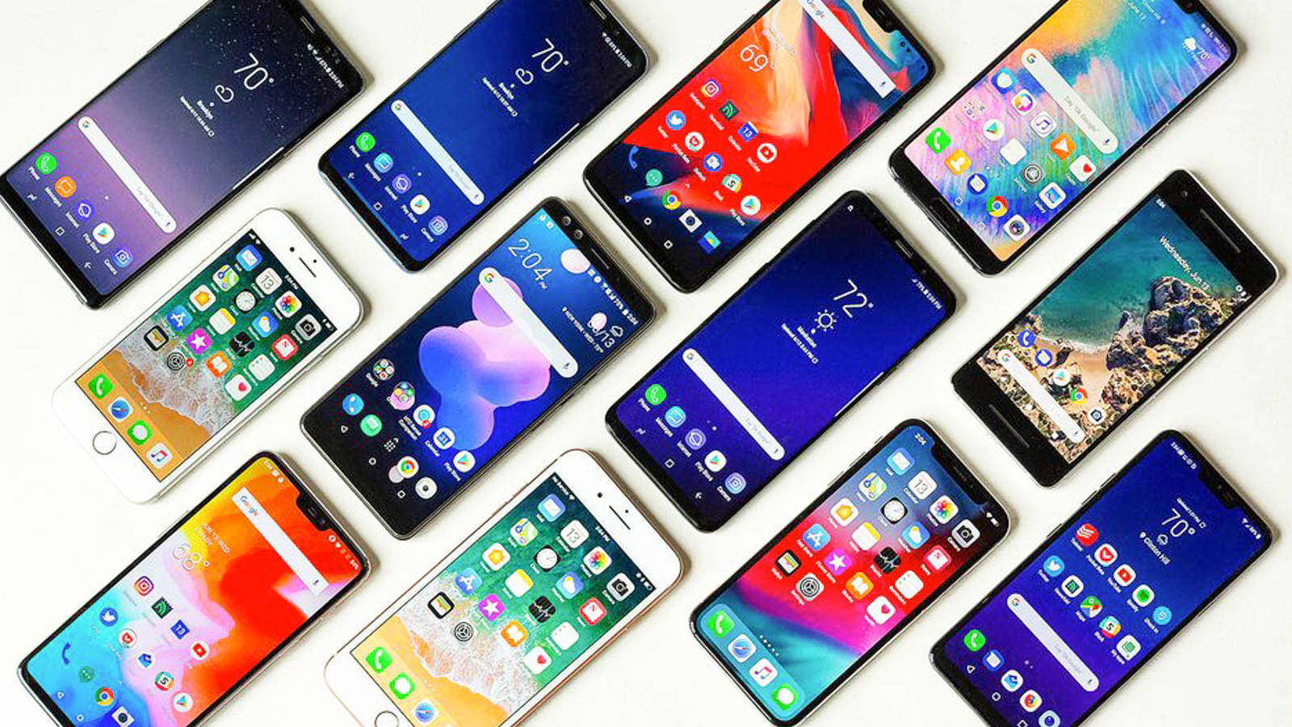
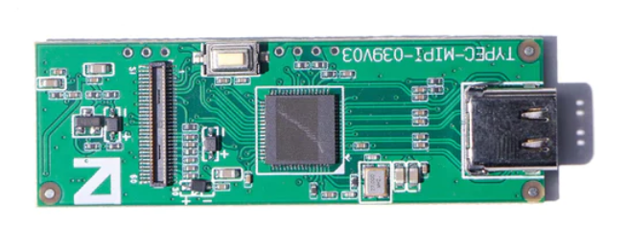
Type-C to MIPI converter solution diagram
Type-C to MIPI
Toshiba
INNOLUX p101kda-af2
Space&Sea, Inc

Slide 2
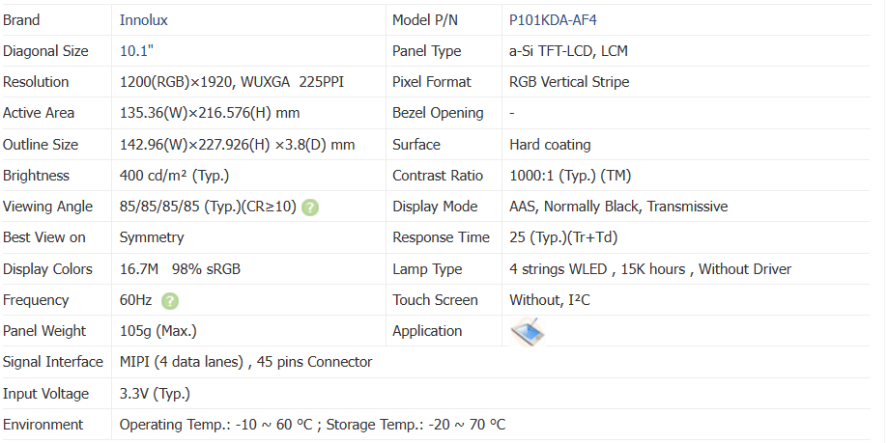
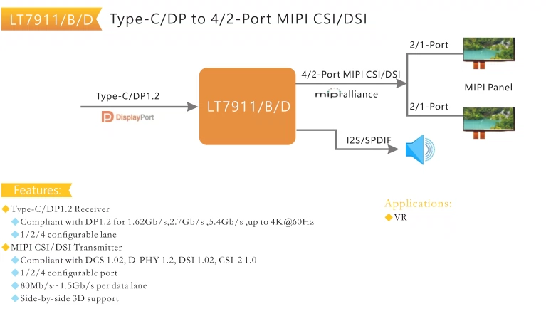
Space&Sea, Inc

Slide 3
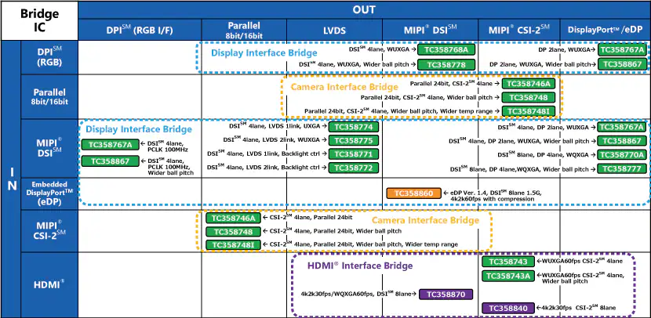
Toshiba Interface Lineup - Display Bridge ICs
Space&Sea, Inc

Slide 4
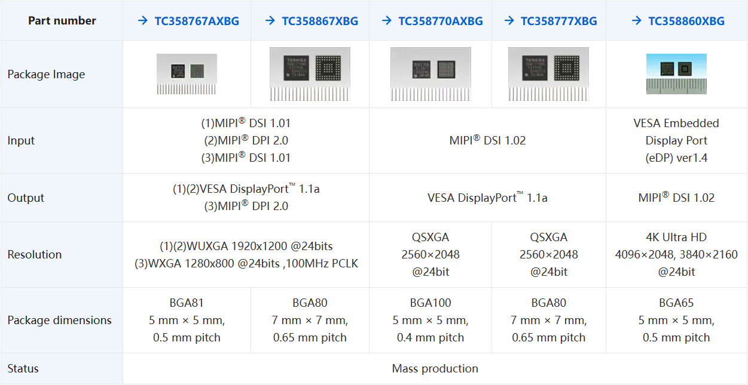
Toshiba DisplayPort™ interface bridge

Slide 5
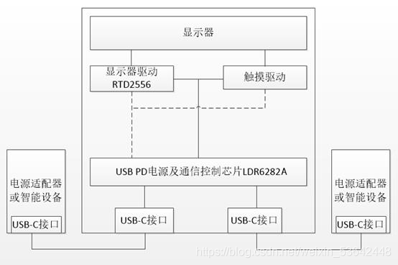
乐得瑞方案 – LDR6282A
近年来随着USB Type-C接口的流行和普及，USB Type-C接口在智能手机和笔记本电脑等设备上几乎成为了标配。越来越多的便携显示器采用了USB TYPE-C接口来支持手机和笔记本电脑的扩展投屏。现在分享一种1080P/2K 双USB Type-C接口盲插便携显示器解决方案, LDR6282A。
本方案适用于双USB Type-C接口的便携显示器项目。其中两个USB Type-C接口在功能上是对等的，它们既可以接适配器，也可以接投屏设备，但同一时刻，系统只能接一个适配器和一个投屏设备，不考虑同时接两个适配器和两个投屏设备的非常规情况。由于两个C口的电压是一样的，且由投屏设备请求决定，所以系统输入功率会根据所接的设备不同而不同，因此本方案非常适用于普通功率的显示器和转接器，如1080P、2K分辨率等功率要求一般的便携显示器。LDR6282A功能框图:

Slide 6
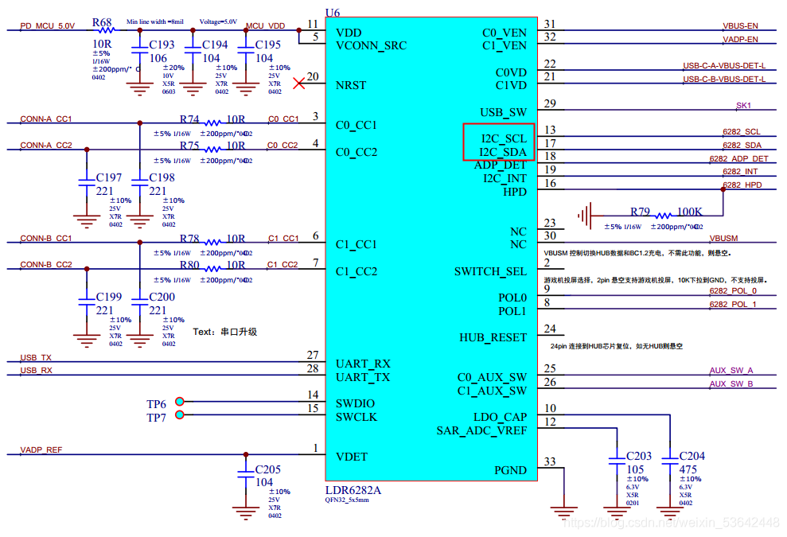
LDR6282A部分电路如下
1080P/2K 双USB Type-C接口盲插便携显示器解决方案
通过以上电路可看出，LDR6282A还能支持I2C接口，与电脑上位机、手机APP以及其他MCU通信，通过指令，MCU等可以实现对LDR6282A芯片实现功能配置。LDR6282A与MCU的通信接口采用的是I2C接口，总共包含三根线，分别是数据线SDA、时钟线SCL和中断线INT（引脚不足，可省略）。LDR6282A芯片在通信过程中，是作为I2C从机进行的。能支持I2C接口通讯的1080P/2K 双USB Type-C接口盲插便携显示器解决方案，使用起来更简单，方便。

Slide 7
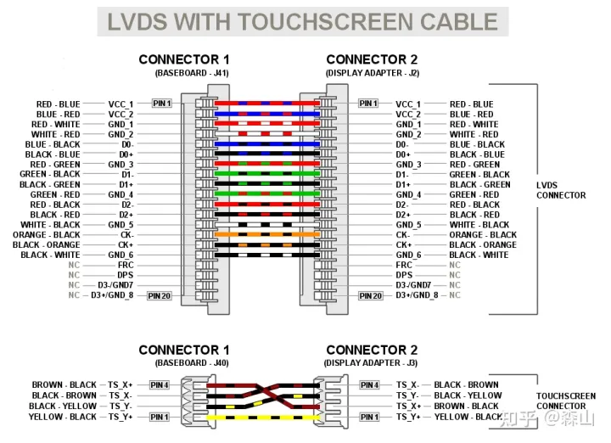
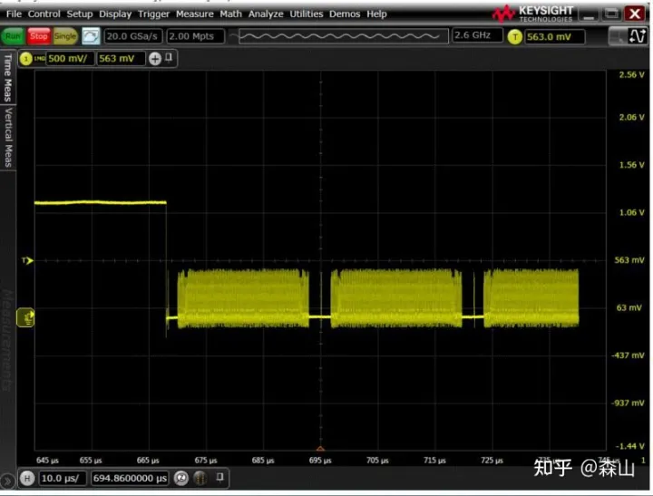
LVDS：（Low-voltage differential signaling）
LVDS字面意思低压差分信号，在很多场景都有应用，本文只讨论显示接口上的LVDS。
LVDS只能传输数据。
下图是一个LVDS液晶的接口原理图，从中可以看到LVDS主要是4个数据差分对+1个CLK差分对。

Slide 8
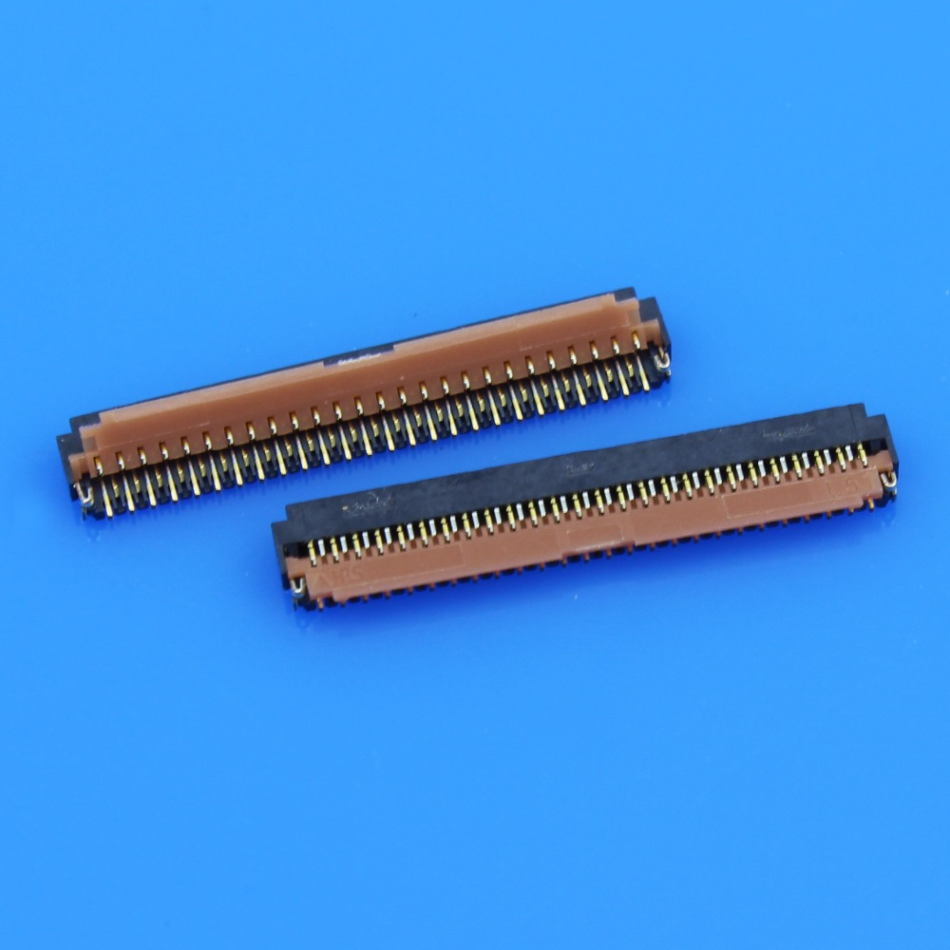
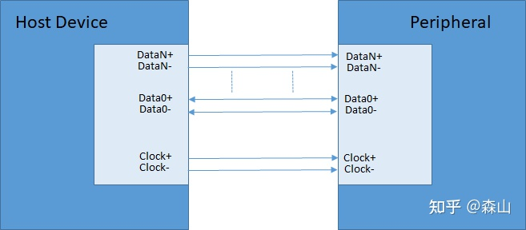
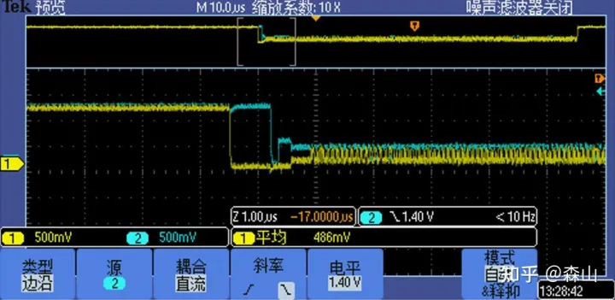
MIPI：（Mobile Industry Processor Interface）
Mipi联盟官网：https://www.mipi.org/
由几组低压差分信号组成，有数据通道和CLK通道。它和LVDS最大的不同，除了传输数据，也可以传输指令。MIPI方式是目前手机方案里最常用的DSI接口方式。
Mipi数据差分对的典型波形：mipi数据差分对是分时2种电平，幅值大的电平主要是指令传输，幅值小的是视频数据传输。
由于MIPI引入了指令，控制和数据传输在同一差分对上分时进行，比LVDS更复杂，关于接口协议、时序分析，我看过一篇文章不错，分享出来：https://www.twblogs.net/a/5ef6a360d

Slide 9
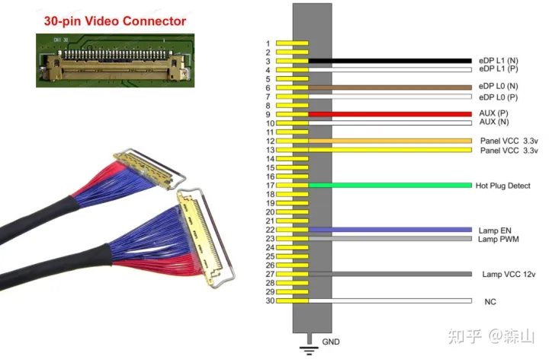
eDP：(Embedded DisplayPort)
eDP是DP接口的衍生版本，应用于电路板与LCD的驱动大都采用eDP方式，所以这里不讨论DP方式。以edp接口的一款LCD为例，来看它的信号定义：
eDP的pinout定义更加简约，由Main Link通道、AUX通道和HPD信号组成，可以支持热插拔，可支持音视频数据，eDP相较于LVDS、MIPI，大幅提高了单lane的数据带宽，直接提升到5Gbps以上的有效带宽，来满足越来越高分辨率、高帧率的交互场景，所以它的信号频率更高，对连接器的屏蔽要求更高，通常会用金属材质的连接器。

Slide 10
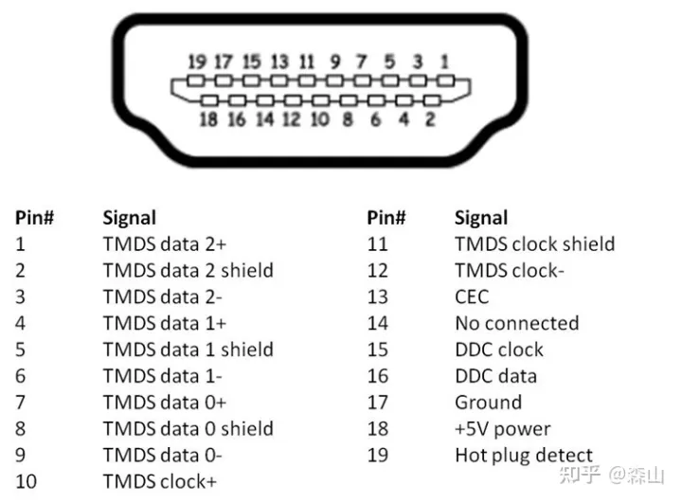
HDMI：(High Definition Multimedia Interface)

Slide 11
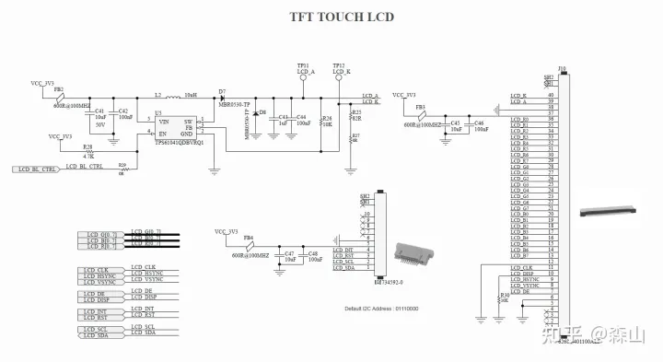
RGB

